Slide 1

ESCENARIO DE RIESGO
IDENTIFICACIÓN DE PROBABLES LOCALIDADES AFECTADAS
PRONÓSTICO DE PRECIPITACIONES 26/11/2017 (10:00 HORAS)

Slide 2
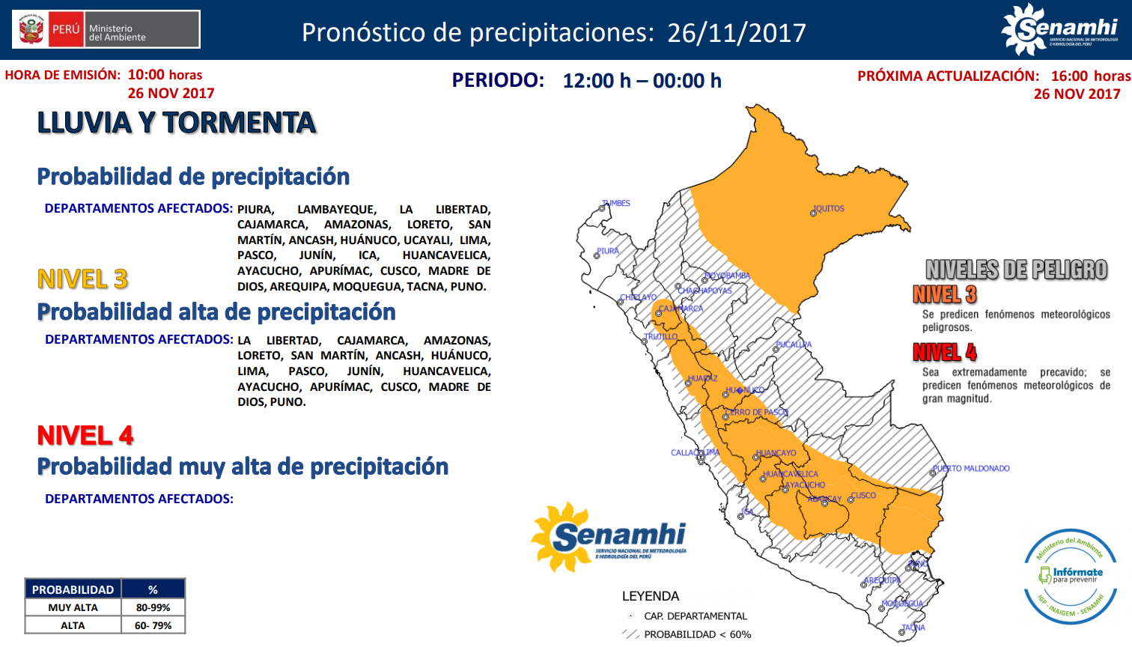

Slide 3
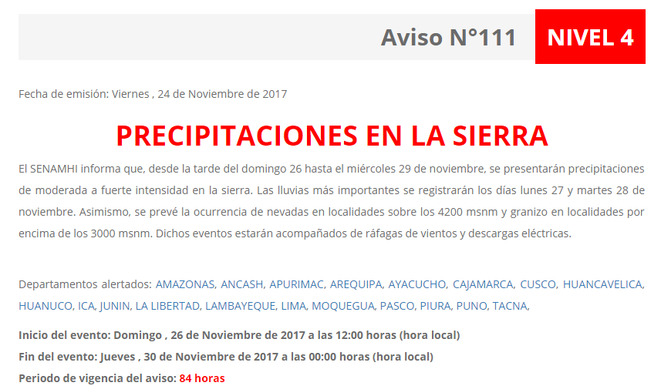

Slide 4
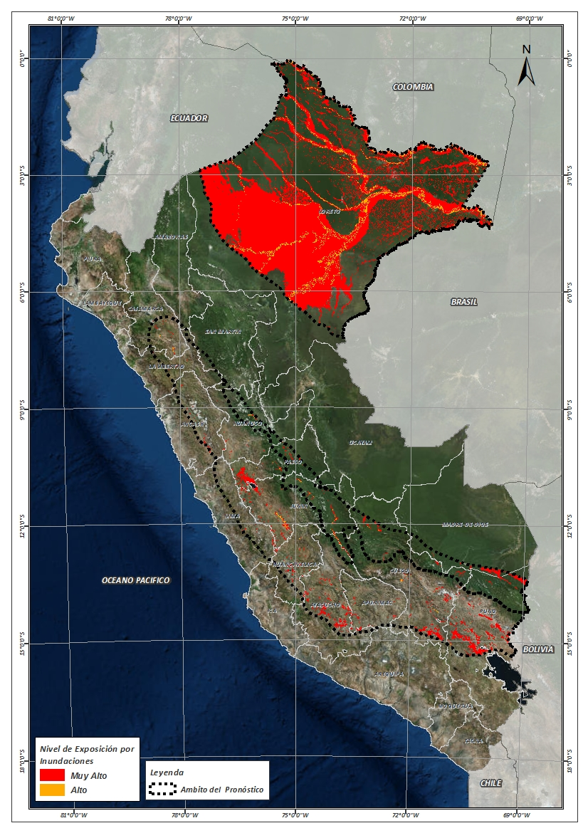
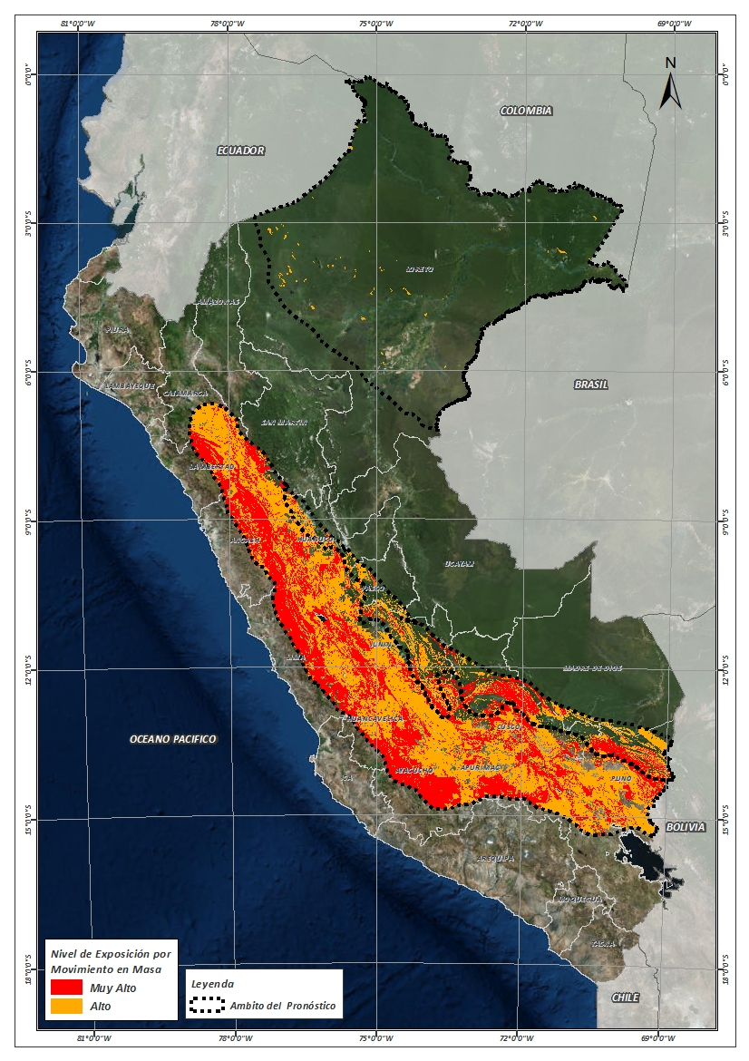
Mapa de exposición alta por INUNDACION Según el Pronóstico de Lluvias (Nivel 03)
Mapa de exposición alta por MOVIMIENTOS EN MASA Según el Pronóstico de Lluvias (Nivel 03)
Nivel 03

Slide 5
Distritos expuestos por inundación
DEPARTAMENTOS | CANTIDAD DE DISTRITOS
ANCASH | 11
APURIMAC | 9
AYACUCHO | 35
CAJAMARCA | 8
CUSCO | 51
HUANCAVELICA | 20
HUANUCO | 13
JUNIN | 64
LA LIBERTAD | 3
LIMA | 5
LORETO | 42
MADRE DE DIOS | 2
PASCO | 15
PUNO | 45
Total general | 317
Nivel 03

Slide 6
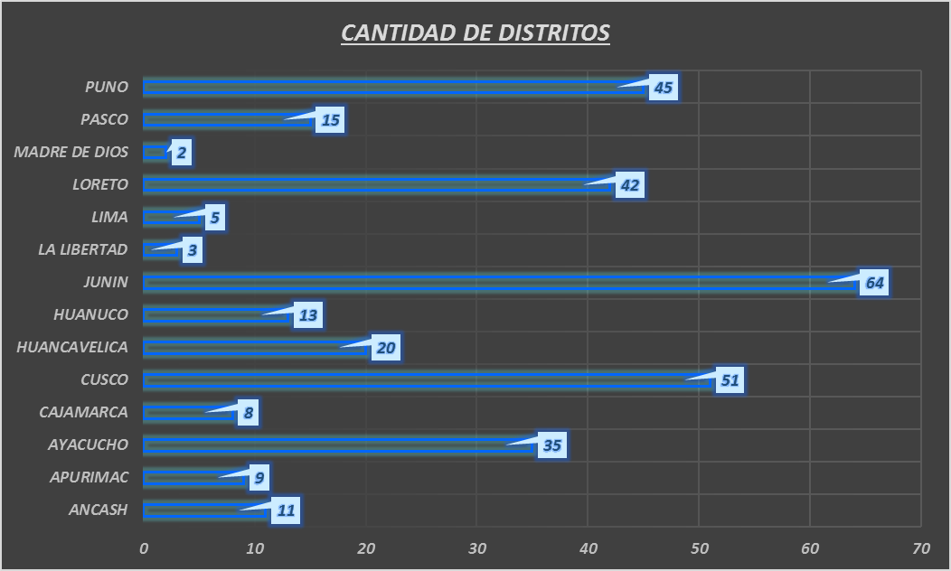
Distritos expuestos por Inundación
Nivel 03
317 Distritos

Slide 7
Población expuesta por Inundación
DEPARTAMENTOS | POBLACION TOTAL
ANCASH | 26,489
APURIMAC | 172
AYACUCHO | 16,797
CAJAMARCA | 7,448
CUSCO | 409,787
HUANCAVELICA | 18,695
HUANUCO | 56,739
JUNIN | 637,934
LA LIBERTAD | 954
LIMA | 133
LORETO | 626,458
MADRE DE DIOS | 1,054
PASCO | 54,308
PUNO | 133,021
Total general | 1,989,989
Nivel 03

Slide 8
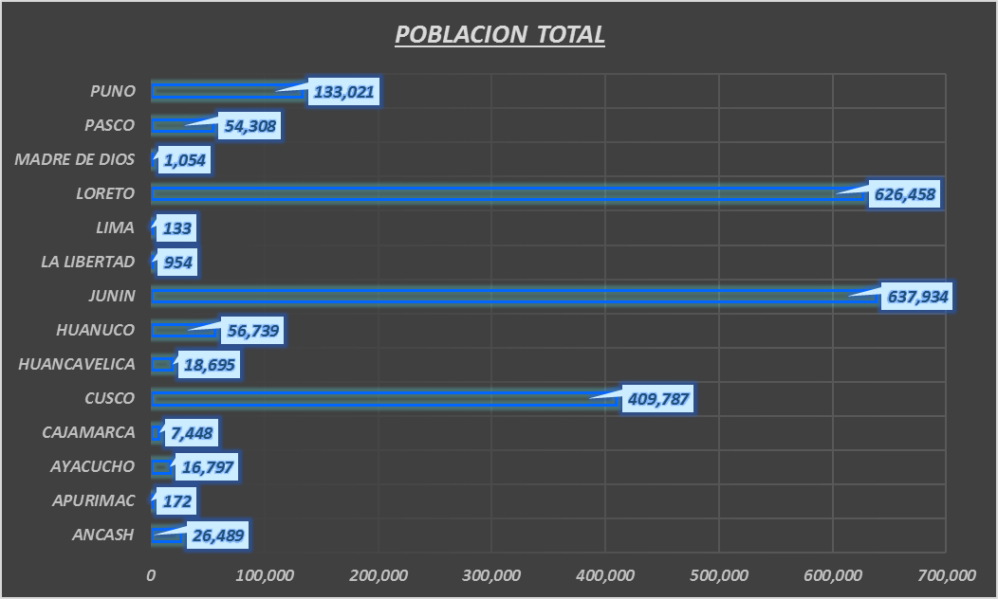
Población expuesta por Inundación
Nivel 03
1,989,989 Total de Pobladores

Slide 9
Distritos expuestos por movimiento en masa
DEPARTAMENTOS | CANTIDAD DE DISTRITOS
AMAZONAS | 2
ANCASH | 112
APURIMAC | 80
AREQUIPA | 1
AYACUCHO | 84
CAJAMARCA | 43
CUSCO | 106
HUANCAVELICA | 79
HUANUCO | 69
JUNIN | 122
LA LIBERTAD | 45
LIMA | 77
LORETO | 3
MADRE DE DIOS | 4
PASCO | 28
PUNO | 64
SAN MARTIN | 1
Total general | 873
Nivel 03

Slide 10
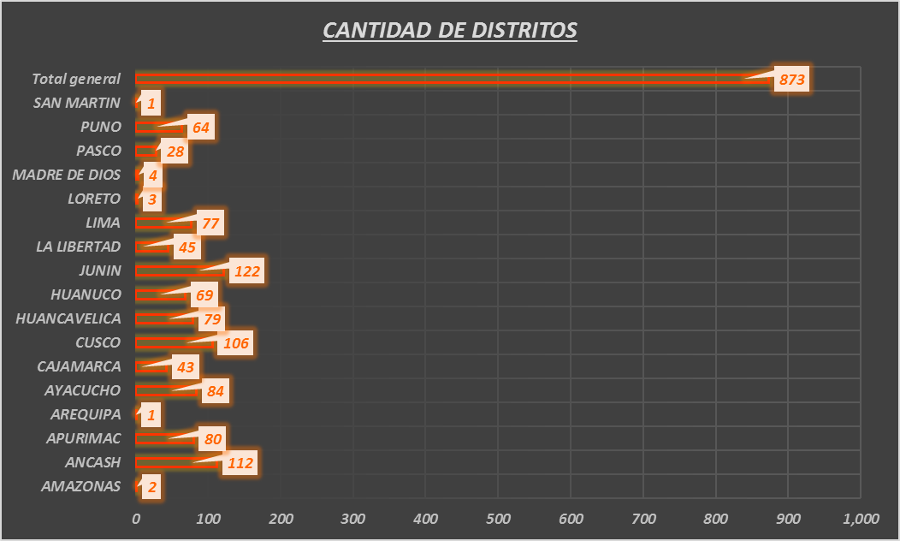
Distritos expuestos por movimiento en masa
Nivel 03
873 Distritos

Slide 11
Población expuesta por Movimientos en Masa
DEPARTAMENTOS | POBLACION TOTAL
AMAZONAS | 1,326
ANCASH | 517,571
APURIMAC | 299,815
AREQUIPA | 424
AYACUCHO | 501,360
CAJAMARCA | 540,234
CUSCO | 925,273
HUANCAVELICA | 410,377
HUANUCO | 589,459
JUNIN | 1,004,973
LA LIBERTAD | 328,412
LIMA | 90,032
LORETO | 226
MADRE DE DIOS | 845
PASCO | 221,145
PUNO | 366,534
SAN MARTIN | 75
Total general | 5,798,081
Nivel 03

Slide 12
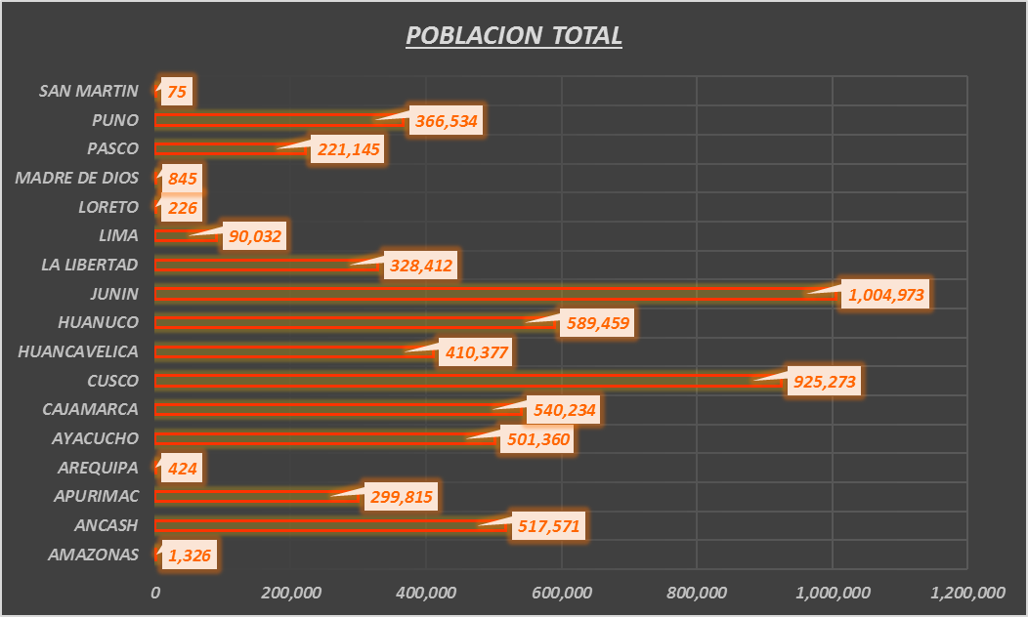
Población expuesta por Movimientos en Masa
Nivel 03
5,798,081 Total de Pobladores

Slide 13

Consultas:
soporte-sigrid@cenepred.gob.pe

